Slide 1
PROJET DATA ENGINEERING : Virasack Phounpadith
MARKET PREDICTION PROJECT :
Contexte : Le projet fut mené dans le cadre de la formation de Cloud Data Engineer où l’entreprise partenaire JEMS, une ESN nous a confié une mission.
L’objectif était de construire un modèle de prédiction des stocks de produits vendus pour l’un des clients de JEMS.
Objective : The project was conducted during the Cloud Data Engineer class where the school partner, JEMS, a French digital Data consulting company asked to buil a predictive stock forecasting model for one of his clients.

Slide 2
PROJECT SPECIFICATIONS
Le client de la société JEMS est une grande entreprise dans le secteur du machine outils.
Le cas d’usage est de pouvoir analyser les données historiques des stocks de produits vendus et prédire les quantités à venir.
JEMS’s client is a leading tool manufacturer.
The use case was to be able to analyse historical data and predict stocks on the agricultural northern american market.
The predictive model would be based on historical data and on the ingestion of different Open Data sources.

Slide 3
PROCESS
Etape 1 : Exploration des données historiques du client
Etape 2 : Intégration de données extérieures Open Data
Etape 3 : Choix du modélisation pour l’analyse des données historiques
Etape 4 : Choix Solution Cloud
Etape 5 : construction de pipelines Cloud et entraînement Machine Learning
Etape 6 : Data Visualisation des résultats
Step 1 : Client historical data exploration
Step 2 : Integration of Open Data
Step 3 : Data modelling for historical data analysis
Step 4 : Cloud implementation solution
Step 5 : setup of data pipelines and model Machine Learning training in Cloud
Step 6 : Data visualization of the results

Slide 4
PROCESS DETAILS
Etape 1: Après exploration, le constat est 20% des données clients sont des doublons
Etape 2 : Cinq Open data des statistiques de l’OCDE serviront au Machine Learning
Taux d’intérêt, taux d’inflation, production agricole, surface cultivé, production engrais
Etape 3 : Choix du schéma en étoile pour la construction de tables externes. C’est approprié pour l’analyse ad doc de données historiques. On aura 1 table de fait (Sales) et 4 tables de dimensions (Product, Customer, Date, Market)
Step 1 : After a first exploration of the data client, it appears that 20% of the data are redundant.
Step 2 : 5 Open Datasets coming for the statistics of the European Agency OECD are used for the machine learning.
Interest rate, inflationrate, agricultural output, cultivated area, use of nutrient
Step 3: The star schema is used to create external tables. It is appropriate for the ad hoc analysis of historical data.
1 Fact table (Sales) and 4 Dimension tables (Product, Customer, Date, Market) are created.

Slide 5
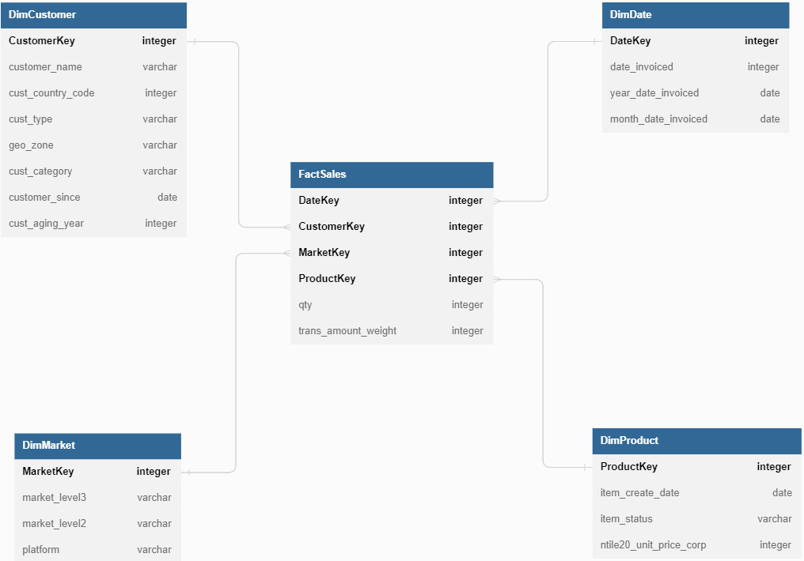

Slide 6
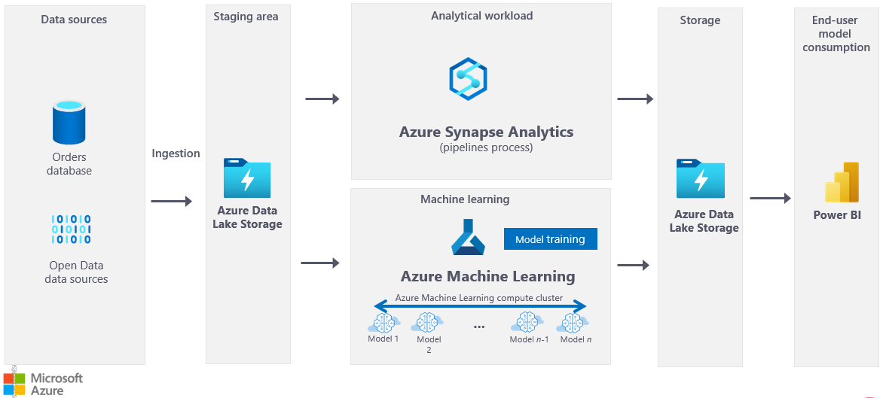
Etape 4 : La solution sera implémenté sur Cloud Azure
Step 4 : the solution would be implemented on Cloud Azure

Slide 7
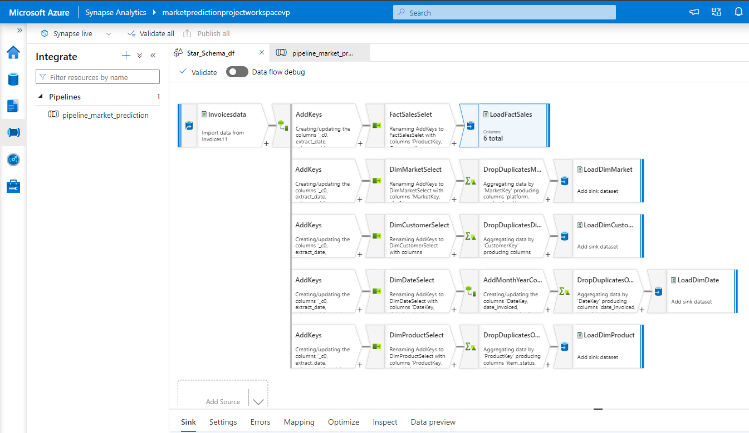
Les données sont stockées sur Azure Data Lake Storage
Les tables externes sont crées à partir de pipelines dans Azure Synapse Analytics

Slide 8
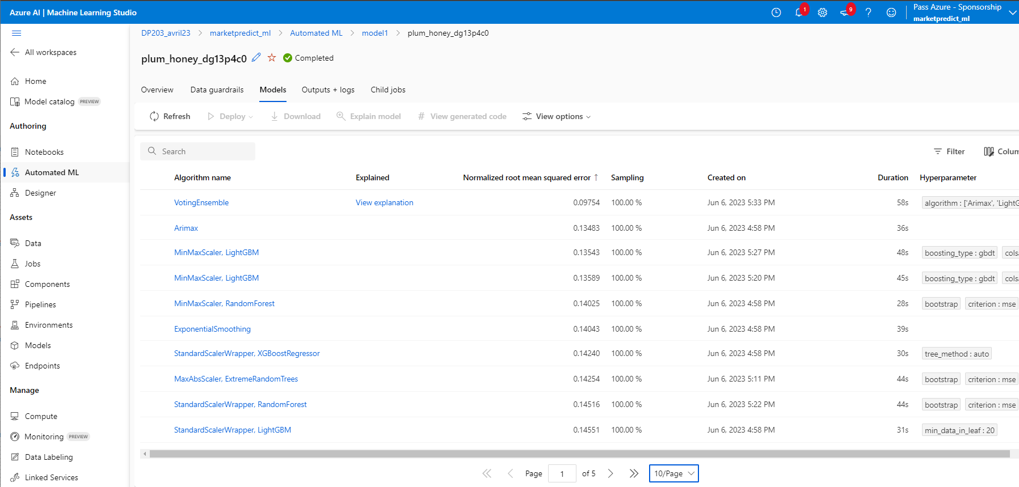
Le modèle prédictif sera entraîné sur Azure Machine Learning Studio.
Le fonction Automated ML va entraîner plus de 40 modèles de prédiction à partir de l’agrégation de la dataset clients et des 5 open data. Les modèles entraînés sont classés par performance. Le meilleur modèle sera déployer pour calculer la prévision des stocks sur les 6 mois à venir.
The predictive model would be trained with Azure Machine Learning Studio. The Automated ML function would train more than 40 predictive models and rank them by performance. The model with the best score is deployed to calculate the stock forecasting.

Slide 9
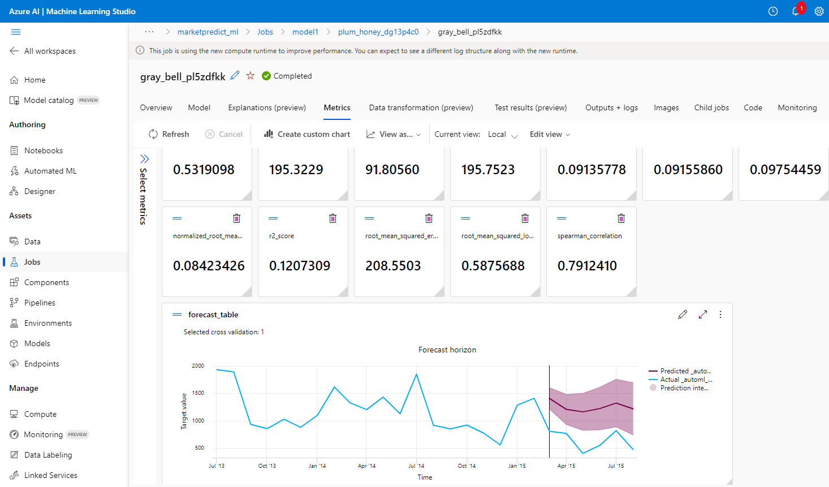

Slide 10
RESULTS
Les résultats de la création des tables pour l’analyse des ventes et la prédiction des futurs stocks de produit vendus sont visualisés sous Power BI.
The external tables and the forecasting would be visualized with Power BI

Slide 11
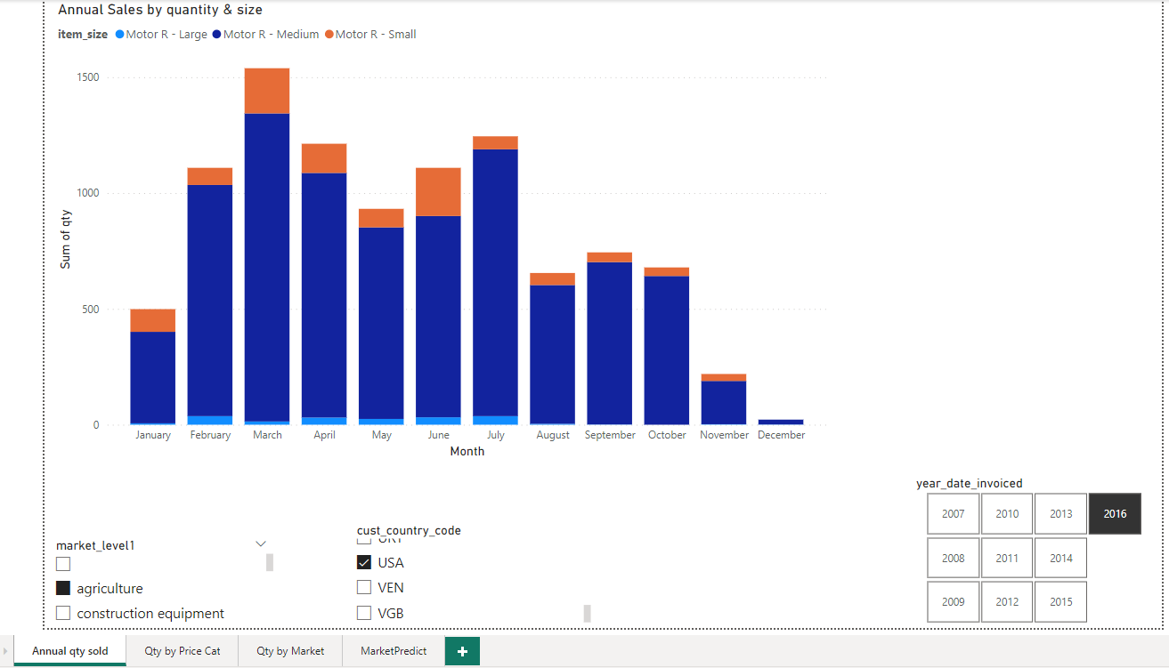
Analyse des produits vendus par type de motorisation Analysis of product sold by motorisation type

Slide 12
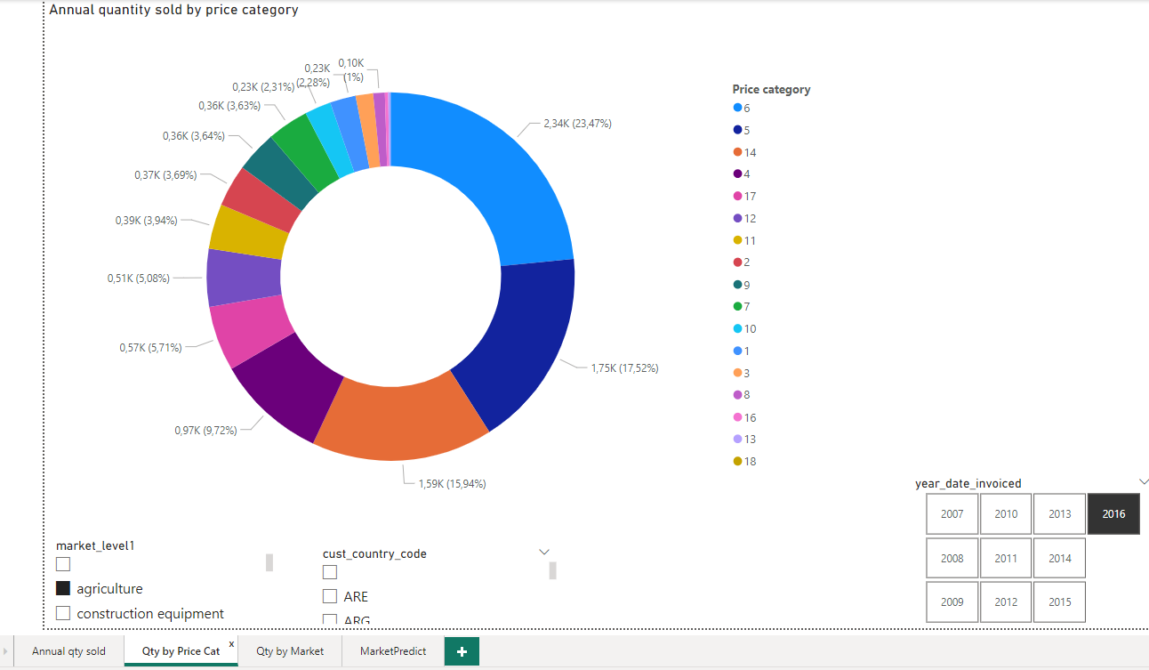
Analyse des produit par catégorie de prix Analysis of product sold by price category

Slide 13
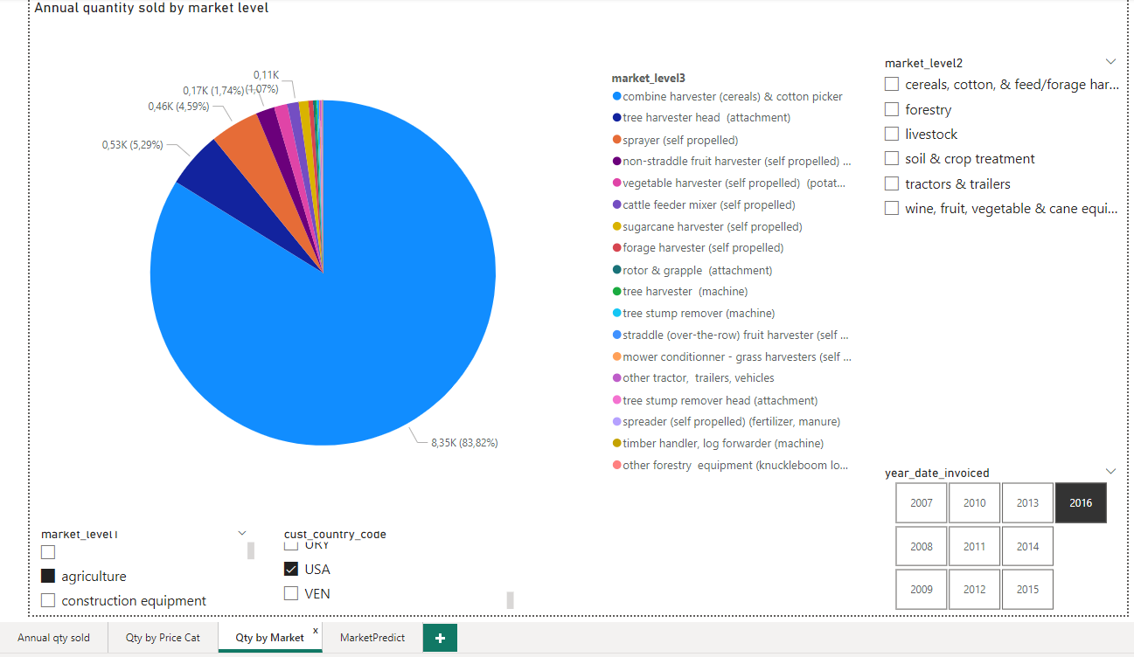
Analyse produit vendu par market level Analysis of product sold by market level

Slide 14
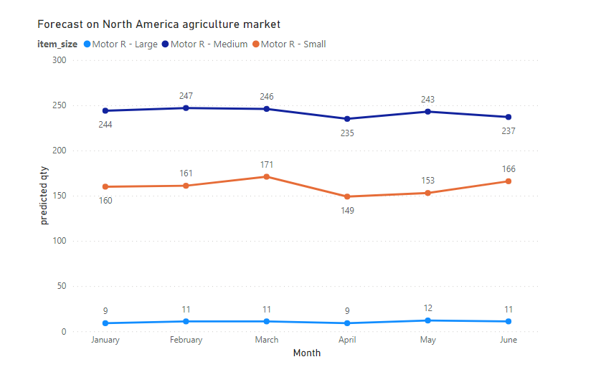
Prédiction des stocks à 6 mois Stock forecasting at 6 months

